Slide 1
Les études d’histoire à Nanterre
Journée portes ouvertes
7 février 2024

Slide 2
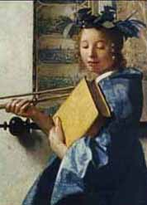
Le département d’histoire à Nanterre
Une quarantaine enseignants chercheurs répartis dans 5 laboratoires de recherche
Spécialistes de quatre grandes périodes
Histoire ancienne : époques grecque et romaine
Histoire médiévale : du VIe au XVe siècle
Histoire moderne : du XVIe au XVIIIe siècle
Histoire contemporaine : à partir du XIXe siècle
Clio, détail de L'Allégorie de la peinture, par Vermeer (1666)

Slide 3
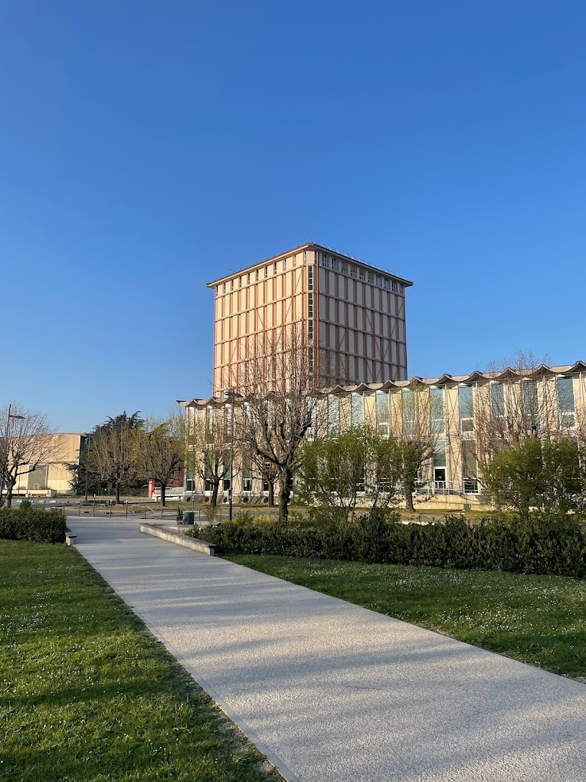
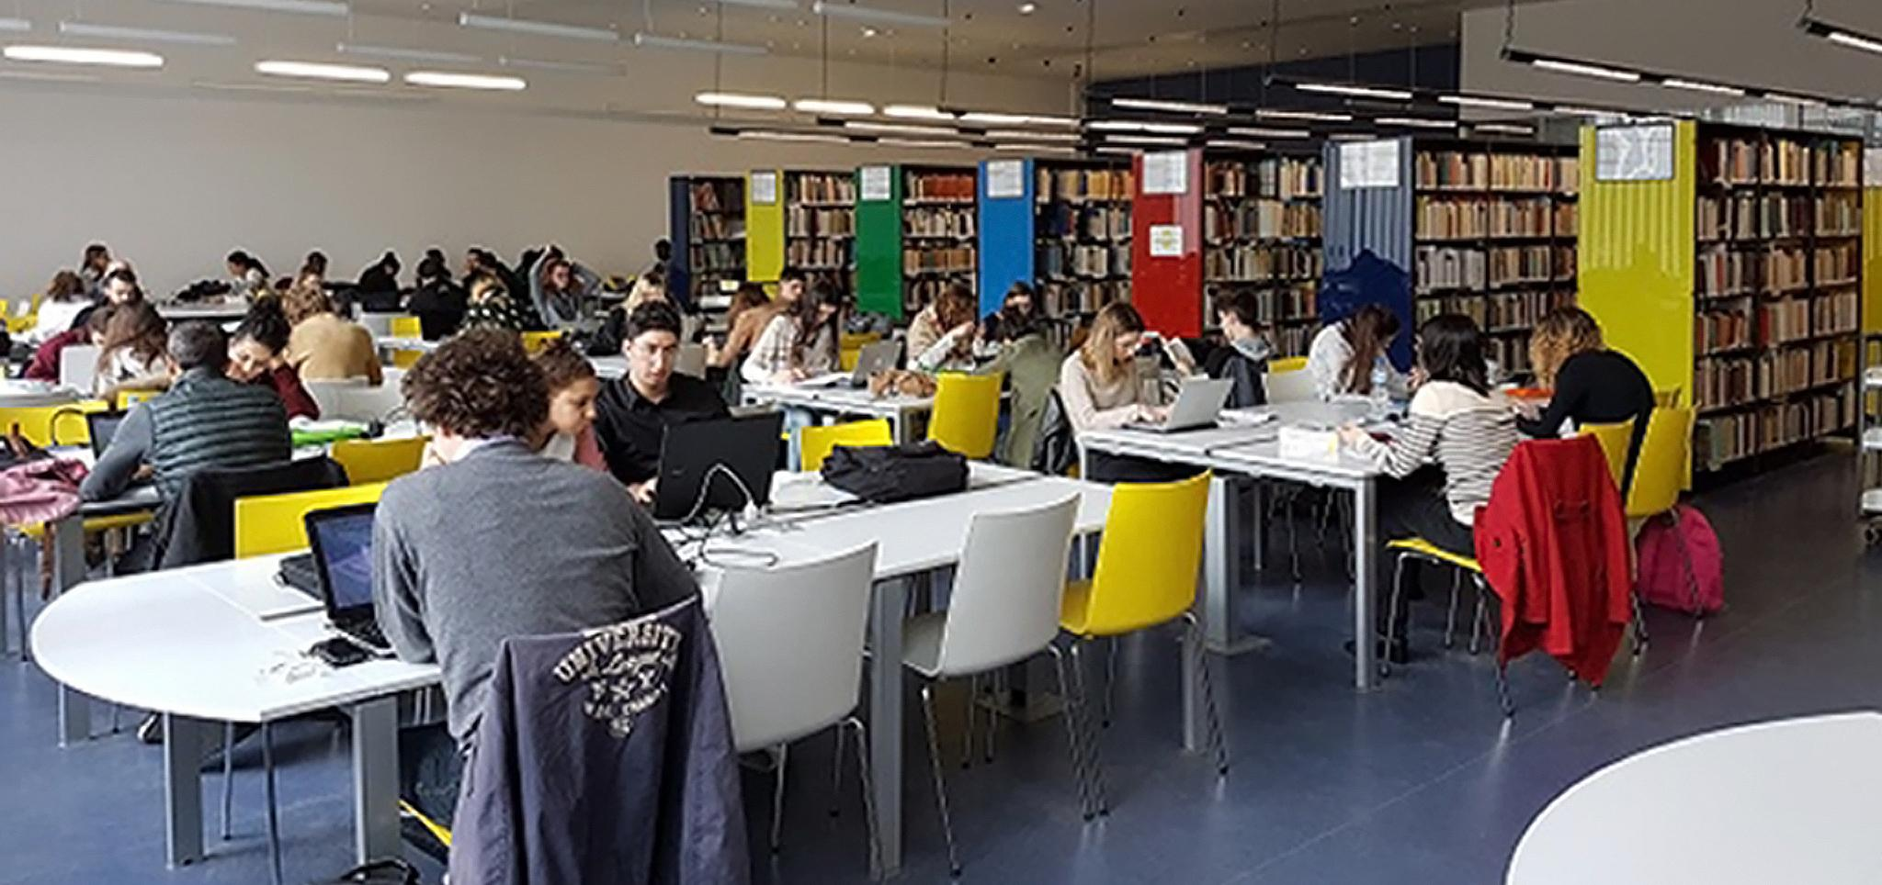
Les ressources
Bibliothèque universitaire
Bibliothèque spécialisée pour accueillir les étudiants
La Contemporaine (bibliothèque et musée pour l’histoire des XX et XXIe siècles)

Slide 4
Une organisation en 3 cycles : L-M-D
Licence : 3 ans
Master : 2 ans
Doctorat : 3 ans

Slide 5
La licence d’histoire à Nanterre
Deux grandes possibilités
Licence d’histoire : en présentiel ou à distance
Double licence
Histoire – Géographie
Histoire – Histoire de l’art
Histoire – Droit
Histoire – Anglais
Histoire – Espagnol

Slide 6
Encadrement
Une responsable de la licence d’Histoire en présentiel ou deux responsables pour la licence à Distance
Des responsables d’année pour guider les étudiants et un tutorat
Un ou une responsable pour chaque double licence : un ou une dans le département d’histoire, un ou une dans le département associé

Slide 7
ORGANISATION de la licence
Première année : un parcours commun en histoire et un enseignement de langue vivante mais possibilité d’explorer 3 disciplines complémentaires : l’histoire de l’art, la géographie et la sociologie.
À partir de la 2e année, deux parcours sont possibles :
Métiers de l’histoire : recherche, documentation, culture et médias, journalisme et médias
Métiers de l’enseignement : Histoire & Géographie, soit pour le 1er degré (école maternelle ou primaire), soit pour le 2nd degré (collège et lycée)

Slide 8
Pour acquérir des connaissances et des compétences
Solide culture générale sur l’évolution du monde de l’Antiquité à nos jours
Méthodes de la discipline historique :
analyser une source : un texte, une image (fixe ou animée)
réaliser un entretien avec un témoin
produire un commentaire de cette source
Etoffer ses compétences linguistiques

Slide 9
La licence : vers une spécialisation progressive
Des cours généralistes en première année
En histoire moderne et contemporaine au premier semestre, en histoire ancienne et médiévale au second
Une spécialisation progressive en L2 et en L3
Avec une part croissante de cours thématiques et/ou sur des aires géographiques particulières
Et des modules pour acquérir les méthodes de la discipline

Slide 10
Deux masters en histoire
Master MEEF : métiers de l’enseignement pour préparer notamment le CAPES d’histoire-géographie [Réforme en cours]
MASTER Recherche, son blog https://cmhn.hypotheses.org/ Trois parcours
Histoire des civilisations anciennes et médiévales
Sociétés moderne et contemporaine dans la mondialisation
Histoire et Sciences sociales du politique
Et préparation de l’agrégation d’histoire

Slide 11
Vos interlocuteurs
Pour d’éventuelles précisions supplémentaires :
Claire FREDJ, responsable de la licence d’histoire, cfredj@parisnanterre.fr
Marie FAVEREAU, responsable du master d’histoire, marie.fd@parisnanterre.fr
Xavier VIGNA, directeur du département d’histoire, xvigna@parisnanterre.fr
Merci et à bientôt !

